Slide 1
MediaPipe 랜드마크 기반 실시간 마우스 가상 피팅 및 실측 측정 솔루션
Deep Learning-based Hand Tracking and Geometric Calibration for Real-size AR Device Simulation
발표자 : 박민우
2026.01.06(수)

Slide 2

목차
1
프로젝트 개요 및 목적
온라인 마우스 구매 시 사이즈, 그립감 등의 불확실성 해결을 위한 실측 기반 접근
2
기술 스택 및 사용 라이브러리
Google MediaPipe Hands 모델을 활용한 3D hand 손 추적 및 랜드마크 추출
3
핵심 로직
DPI 기반 픽셀-물리 거리 변환 및 실시간 캘리브레이션 알고리즘
4
화면 구성 및 프로그램 시연
UX/UI 설명 및 전체 프로그램 실행 흐름 안내
5
결과 및 결론
타 IT 기기로의 확장 가능성과 비즈니스 임팩트

Slide 3



1. 프로젝트 개요 및 목적[1]
온라인 마우스 구매 시
크기 및 그립감 체험 불가
손 크기와 그립 스타일에 따른 체감 크기
불일치로 인한 구매 실패 사례 발생
리뷰·스펙 의존 구매의
한계 및 불확실성
마우스 스펙에 대한 체감의 어려움으로
온라인 구매시 불확실성이 존재
비접촉 온라인 환경에서의
실물 크기 기반 UX 필요
물리적 크기를 정확히 재현하여
온라인 쇼핑에 대한 유저의 체감을 개선
1
실측 데이터 매핑
온라인 쇼핑에서의 물리적 한계 극복을 위한 정밀한 AR 피팅 솔루션 구축
2
데이터 기반 의사결정
길이 및 너비 오차율을 사용자에게 정량적으로 제시해 최적의 마우스 선택 지원
3
범용 플랫폼 지향
스마트폰, 태블릿 등 스펙 기반의 모든 하드웨어로 확장 가능한 범용 피팅 구조 설계

Slide 4




1. 프로젝트 개요 및 목적[2]
MediaPipe Hands
21개 손 랜드마크 3D 좌표 추출
캘리브레이션
카메라-손 거리 변화 보정
픽셀-mm 변환
DPI 기반 실물 크기 재현
피팅 UI
측정-그립 시뮬레이션
핵심 전략
정밀한 3D 손 추적과 자체 설계한 캘리브레이션 알고리즘을 결합, 2D 화면에서도 실물 크기 기반 정확한 마우스 크기 및 그립감을 제공

Slide 5
2. 기술 스택 및 사용 라이브러리[1]
분류 | 라이브러리 (Package) | 버전 (Version) | 주요 역할 및 활용 사례
App Framework | streamlit | 1.32.0 | 웹 인터페이스 구축 및 실시간 영상 스트리밍 엔진
AI & Vision | mediapipe | 0.10.14 | 딥러닝 기반 21개 핸드 랜드마크 실시간 추출
 | opencv-python | 4.9.0.80 | 이미지 캘리브레이션 및 실시간 합성
 | tensorflow | 2.16.1 | 가격 예측 LSTM 모델 추론 및 딥러닝 백엔드 활용
Data Science | numpy | 1.26.4 | 랜드마크 좌표 기반 거리 및 회전 벡터 수치 연산
 | pandas | 2.3.3 | 마우스 스펙 및 부품 가격 데이터셋 로드/가공
 | scikit-learn | 1.7.2 | 데이터 정규화(MinMaxScaler) 및 모델 평가
Visualization | matplotlib | 3.10.8 | 부품 시세 변동 추이 및 예측 데이터 차트 생성
 | seaborn | 0.13.2 | 데이터 분포 및 통계 시각화(요일별/월별 시세)
Utility | requests | 2.32.5 | 외부 API 및 마우스 이미지 데이터 수집
 | Pillow(PIL) | 10.4.0 | 이미지 객체 처리 및 형식 변환 지원

Slide 6
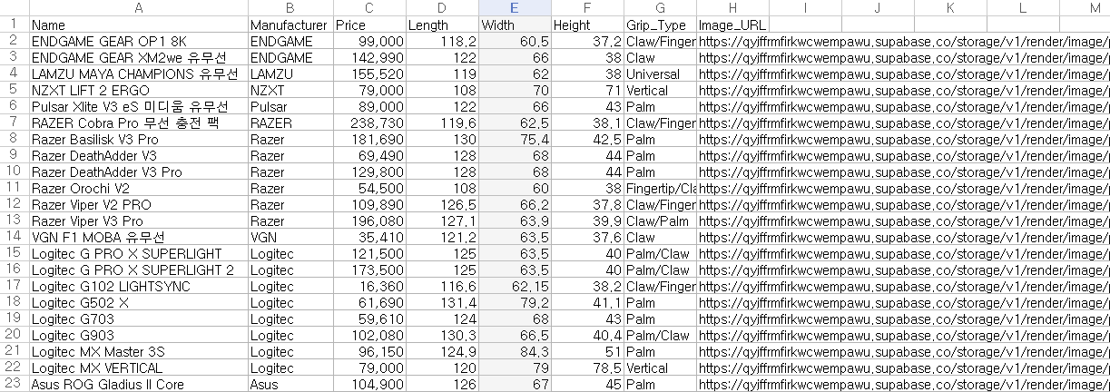
2. 기술 스택 및 사용 라이브러리[2]
Dataset 출처 : 다나와(danawa) 온라인 플랫폼
Image_url 출처 : elo_shapes

Slide 7
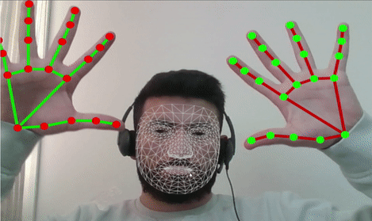
3. 핵심로직 - MediaPipe[1]
MediaPipe Hands
실시간 웹캠 영상에서 손의 21개 주요 랜드마크를 3D 좌표로 정확하게 감지
복잡한 배경 에서도 손의 형태와 움직임을 강건하게 추적
기하학적 데이터 파생
추출된 좌표를 기반으로 손의 길이, 너비, 각도를 수학적으로 계산
이는 가상 마우스의 크기와 방향을 결정하는 핵심 파라미터로 변환
실시간 최적화
경량화된 모델을 사용하여 프레임 드랍을 최소화 및 지수 이동 평균(EMA) 필터를 적용하여 관절 좌표의 미세한 떨림을 보정
※ 지수 이동 평균 필터
: 과거의 모든 데이터를 반영하지만 최신 데이터에 더 높은 가중치를 부여하여 데이터의 흐름을 매끄럽게 만드는 디지털 필터

Slide 8






3. 핵심로직 - MediaPipe[2]
2단계 파이프라인
Palm Detector -> Hand LandMark Model 순차적 처리
Palm Detector
손바닥 후보 박스 실시간 검출
실시간 처리
단일 RGB 카메라로 경량 고속 추적
강건성
다양한 손 포즈, 회전, 크기 변화에 대응
Hand LandMark Model
ROI에서 21개 관절 3D 좌표 회귀
출력 정보
21개 랟드마크, handedness, ROI, 신뢰도, 추적 스무딩

Slide 9
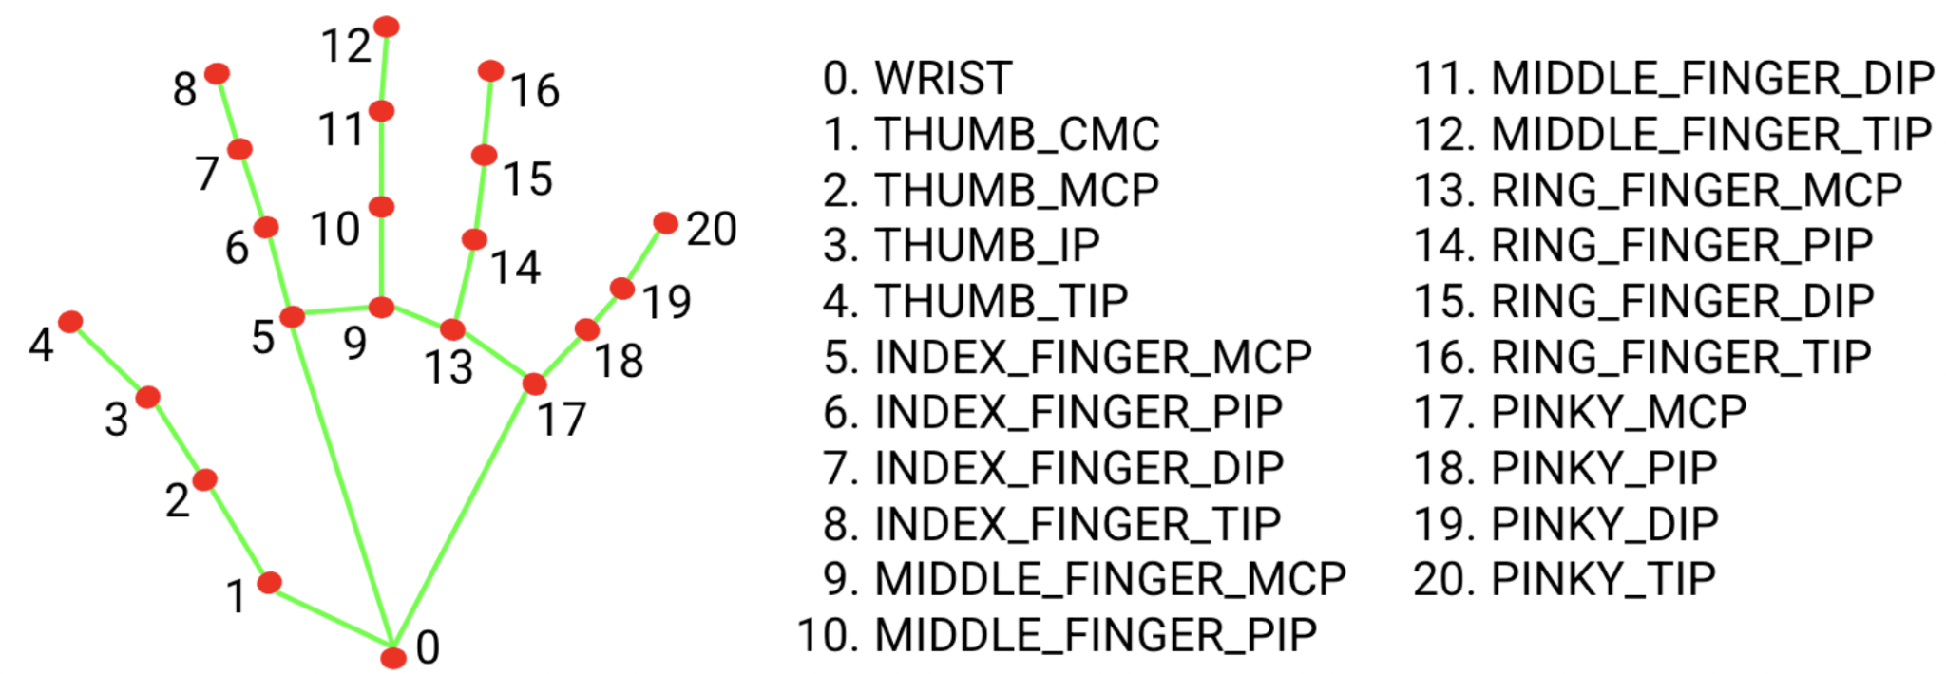
3. 핵심로직 - MediaPipe[3]
랜드마크 구성
손목
1개
MCP(너클)
5개
PIP(중간관절)
5개
DIP(끝 관절)
5개
TIP(손끝)
5개

Slide 10
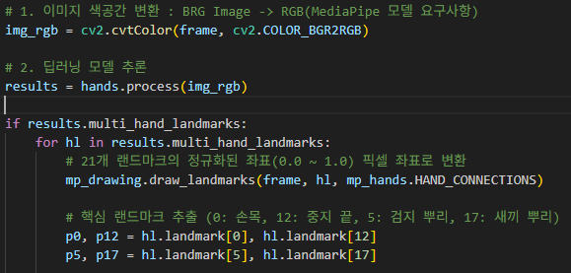
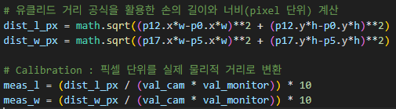
3. 핵심로직 - 코드 상세설명[1]
1
메인 루프 내부 MediaPipe 호출
[1] CAM 영상 프레임이 입력되면 RGB로 색공간 변환
[2] hand.process 함수를 통해 BlazePalm, LandMark모델
순차적 실행
- 추출된 21개 좌표는 추후 계산을 위한 정규화 값으로 반환
2
기하학적 캘리브레이션 및 픽셀 - mm 매핑
[1] 픽셀 수 측정 및 화면의 렌더링된 10cm 기준선을 이용해
monitor_10cm_px 비례식을 사용.
- 카메라와의 거리와 모니터 해상도가 변해도 물리적 거리
(mm)을 일정하게 유지 가능

Slide 11
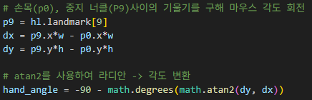
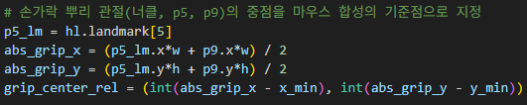

3. 핵심로직 - 코드 상세설명[2]
3
앵커 포인트 지정 및 회전 매핑
[1] 마우스가 손을 따라 자연스럽게 회전하기 위해
Math.atan2 함수를 이용한 손의 방향 벡터 계산 필요
[2] 손을 쥘 경우 좌표 오차 방지를 위해 MCP(너클) 부위를
중점으로 회전축 설정하여 안정성 확보
4
실시간 이미지 합성 및 최적화
[1] 마우스 제원(mm) -> cm로 변환
[2] val_monitor: 378픽셀 기준으로 맞춘 모니터 배율을 곱해
내 모니터에서 cm가 차지하는 픽셀 수가 적용됨
[3] 원본 너비에 종횡비 r을 곱해 실제 길이에 맞춰 너비도
실측 비율로 자동 조절
- 최종으로 마우스 이미지를 투명하게 만든 이후 카메라
프레임에 합성하여 실제 사이즈의 손 + 마우스 출력

Slide 12
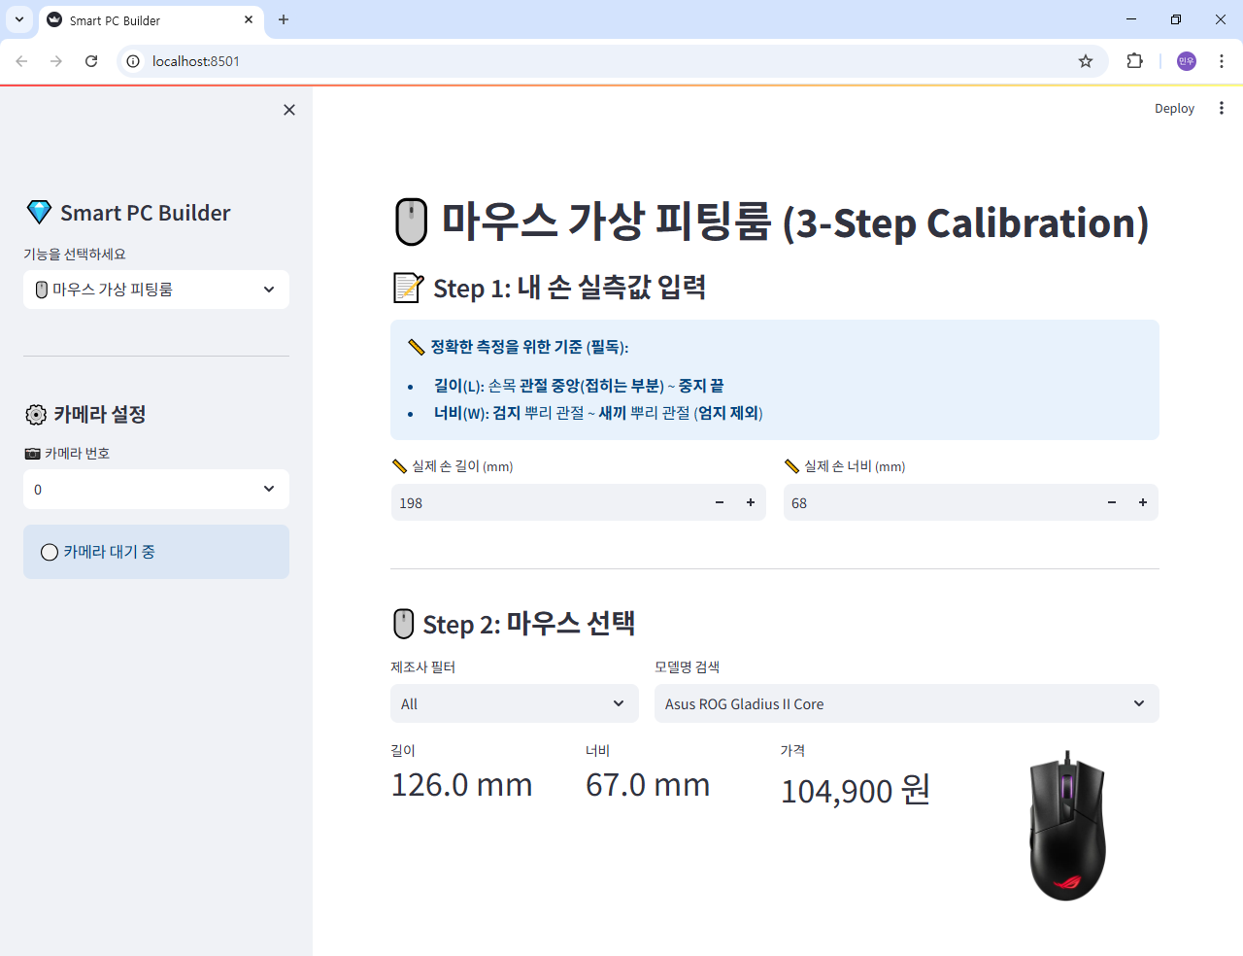
4. 화면구성[1]
[3] 손 사이즈 입력
[1] 기능 선택
유저의 실제 손 길이 및 너비 입력
[2] 출력 채널 설정
[4] 원하는 마우스 기종 선택
제조사 및 모델명으로 필터링

Slide 13
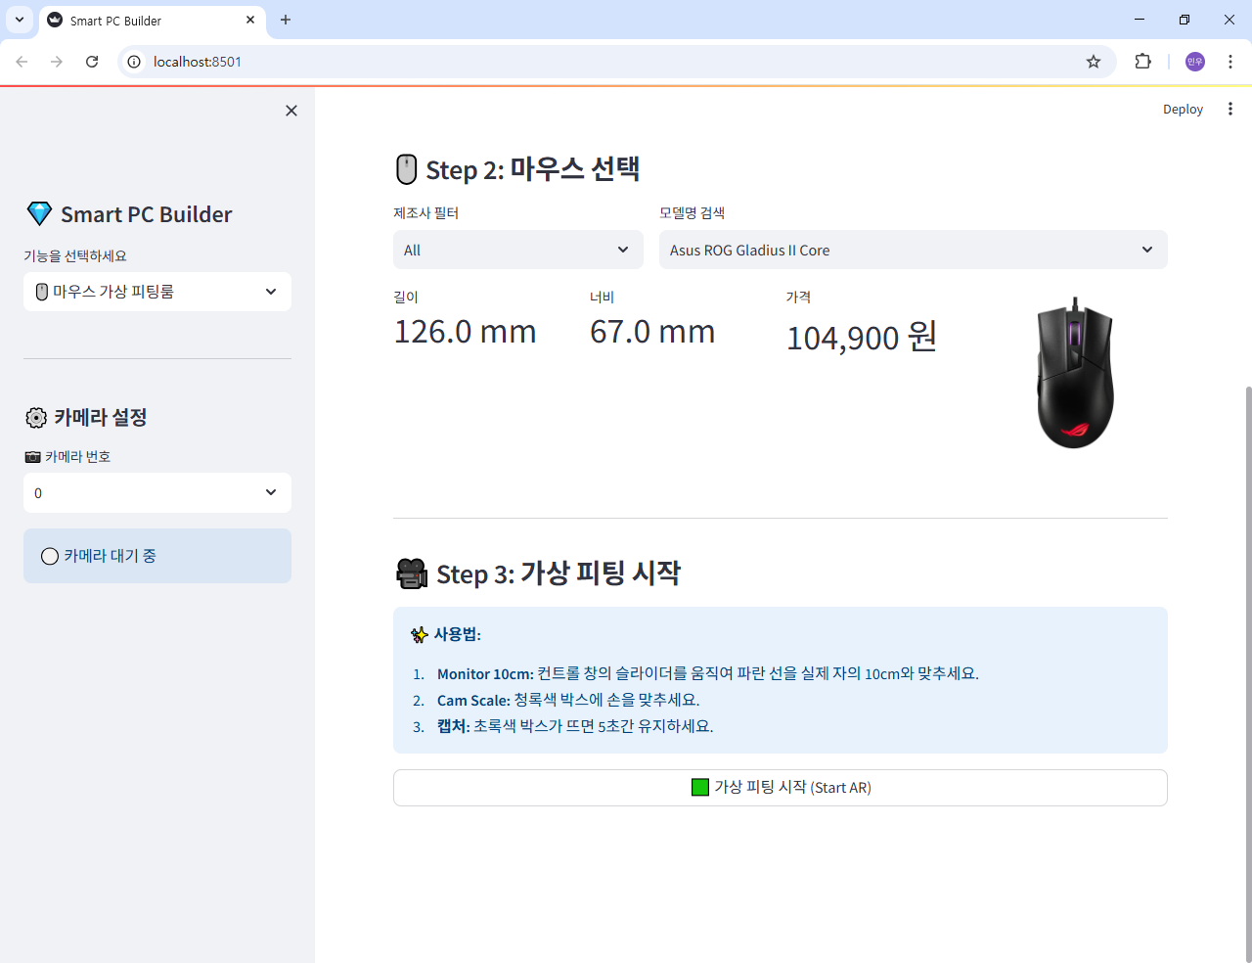
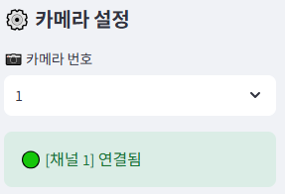
4. 화면구성[2]
[5] 실측 시작
버튼 클릭 시 실측 시작 및 캠 1개, 패널 1개 생성
[6] 카메라 연결 성공 시 활성화

Slide 14
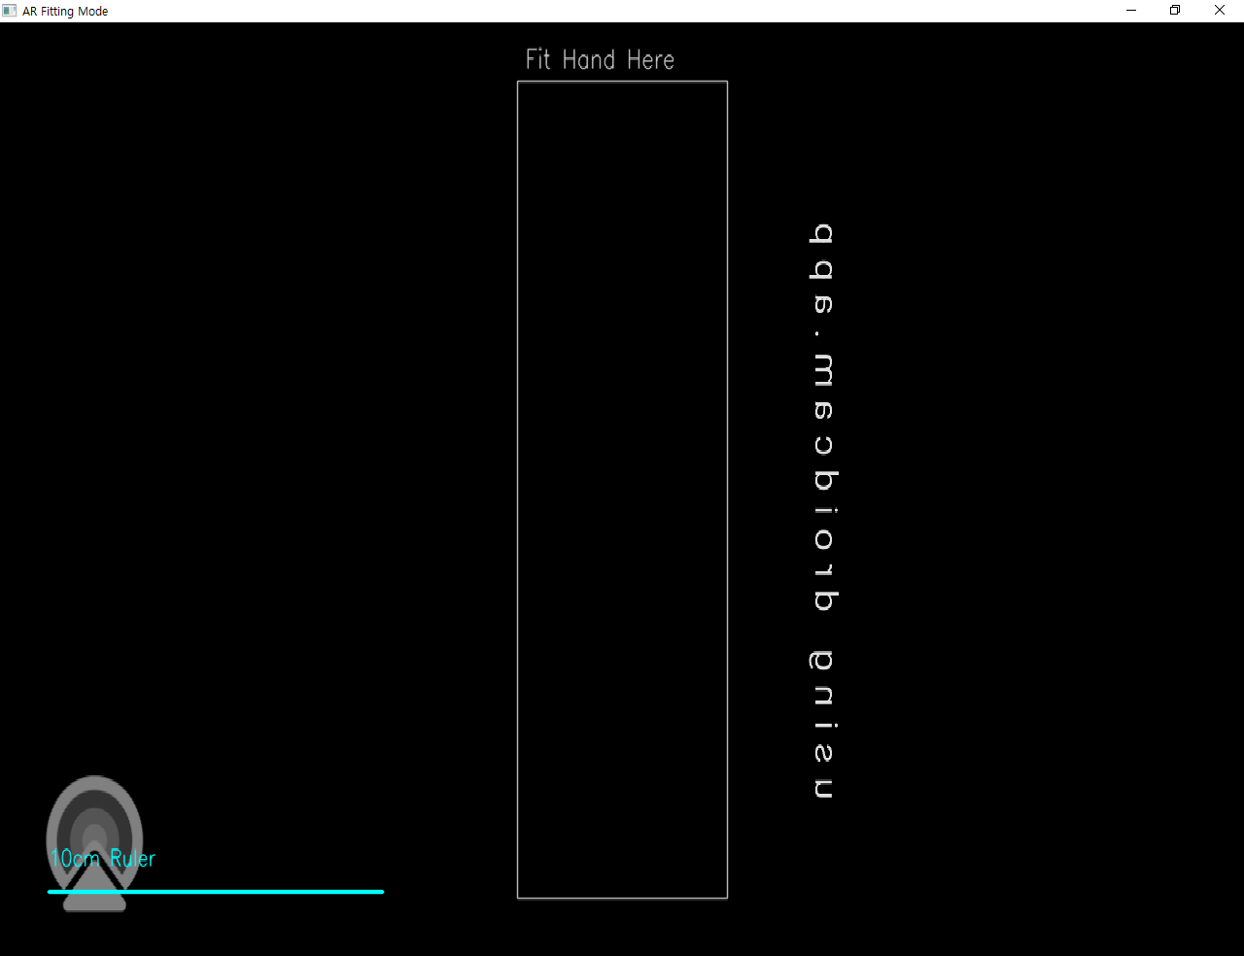
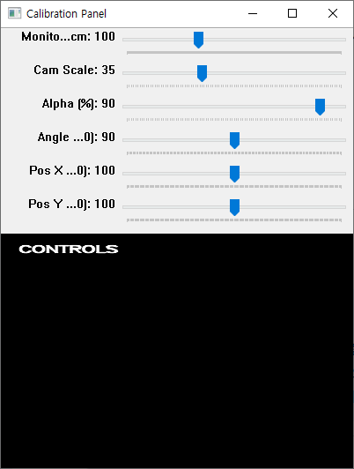
4. 화면구성[3]
[7] 실측 진행
[8] 모니터 10cm 검증바를 실측 10cm로 조절

Slide 15
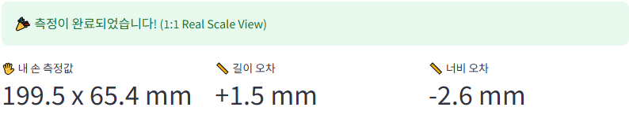
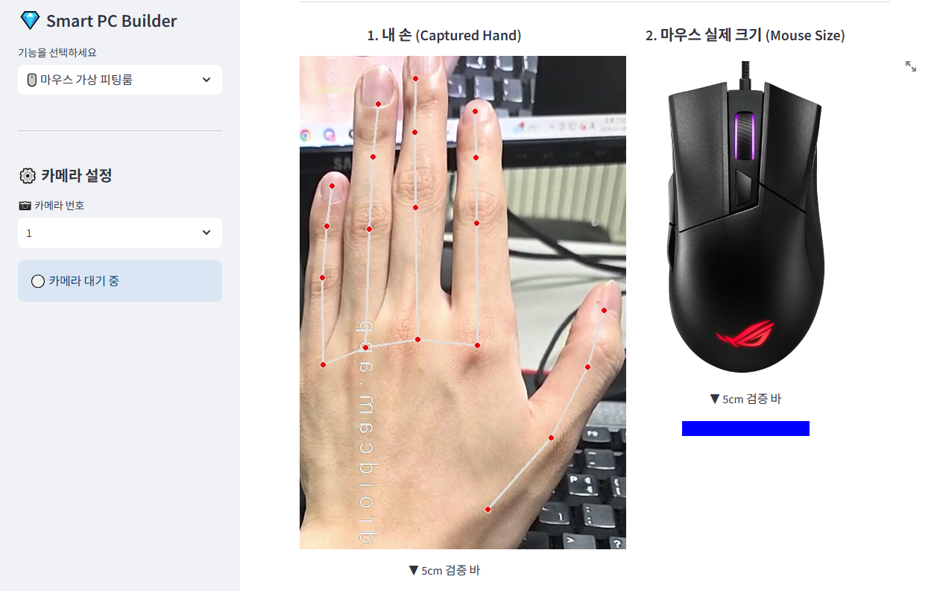
4. 화면구성[4]
[9] 측정 완료
AI 측정 사이즈 및 오차 출력
[10] 측정 결과 안내
화면 내 실제 손 사이즈 및
실제 마우스 크기 대조 가능
[11] 카메라 연결 성공 시 활성화
화면 내 파랑색 박스 실측 후 교차 검증 진행

Slide 16
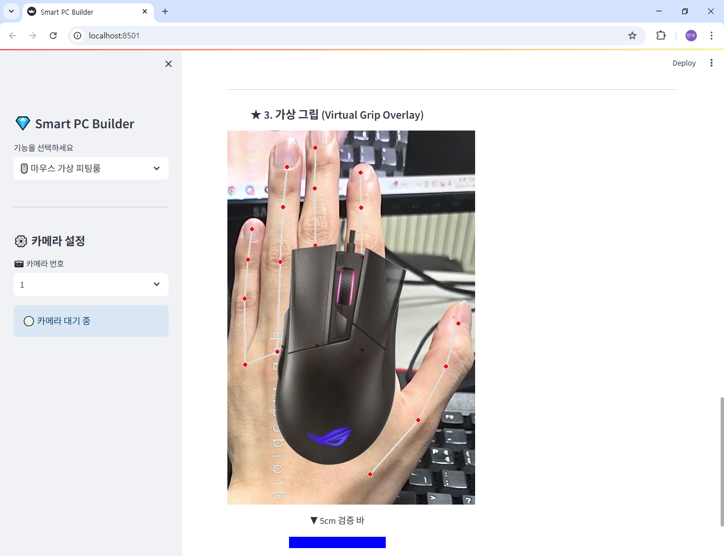
4. 화면구성[5]
[12] 마우스 + 손 이미지 출력
손 틀어짐 정도에 따라
마우스 또한 기울기 변경

Slide 17
6. 결과 및 결론[1]
1
시스템 구현 결과 및 성능 평가
1:1 실측 정확도 검증
실시간 처리 성능
검증 방법
화면 내 '5cm 검증 바'를 생성하여 실제 자(Ruler)와 대조하는 물리적
검증 수행
측정 오차
사용자 실측값 대비 AI 측정값의 오차 범위를 ±5mm 이내로 억제하여
높은 신뢰도 확보
FPS (Frames Per Second)
일반적인 웹캠 환경에서 30 FPS 이상을 유지하여 끊김 없는 AR 피팅 경험 제공
최적화
MediaPipe의 경량 모델과 OpenCV의 고속 연산 로직을 결합하여 저사양 환경에서도 안정적인 구동 확인

Slide 18
6. 결과 및 결론[1]
2
오차 분석 및 한계점
원근 왜곡
투영 면적의 차이
현상
결과 리포트의 5cm 검증 바는 실제 자와 일치하여도 합성된 마우스가 실제보다 작아보이는 현상 발생
원인 분석
3D 공간을 2D 평면으로 압축하다보니 렌즈와 피사체 사이의 거리에 따라 객체의 크기가 가변적으로 변함
원인
DB 스펙은 마우스의 ‘최장 직선 거리’이지만 화면의 이미지는 수직에서 바라본 Top view로 ‘평면 면적’임
현상
마우스의 곡률이나 손의 기울기의 의해 발생하는 기하학적 손실로 인해 시각적인 길이의 오차 발생

Slide 19
6. 결과 및 결론[2]
2
결론
결론적으로 이번 연구는 비전 AI 기술을 활용해 온라인 하드웨어 쇼핑의 고질적인 한계인 '물리적 체감' 문제를 해결하는 데 의의를 두었습니다. 인공지능이 물리적 세계와 디지털 세계를 연결하는 매개체로서 어떻게 활용될 수 있는지 깊이 있게 고찰할 수 있었던 프로젝트였습니다.
3
향후과제
범용성 확장
그립 분석 고도화
마우스 외 스마트폰, 태블릿, 손목시계 등 제원 데이터 기반의 모든 IT
기기 피팅으로 확장
사용자의 손가락 굴곡 데이터를 추가분석하여 팜(Palm), 클로(Claw), 핑거(Finger) 등 그립 유형별 최적 모델 추천 AI 연계

